Slide 1
在遠端伺服器的背景
執行R code
(離線執行R code)

Slide 2
Objective
遠端執行R code的運算
關閉SSH連線時，R code可繼續在server的背景運算
可追蹤R code的運算進度

Slide 3
Material
SSH客戶端軟體
FTP客戶端軟體（需支援sFTP）
可以自動輸出結果的R code 重要！！！

Slide 4
重要！！！！！！！
儲存R code輸出成果
在你要執行的.R 檔的最後一行，加上save.image(''儲存輸出成果檔案路徑'')
範例如下：
### This loop will count down 6 hours
x <- 0
while(x<6*3600){
x <- x + 1
Sys.sleep(1)
cat("\n",x)
}
cat("\n\n Test Over!!!!")
### To save your result
save.image("~/wd/SECOND.RData")

Slide 5
Step 1:
準備SSH 和FTP客戶端軟體
SSH服務
  遠端操控服務
  多為指令式的文字介面
FTP服務
  檔案傳輸服務
  類似雲端硬碟的概念
執行SSH/FTP前，需要有客戶端(client)的軟體，以便連線到伺服器
本教學以Win7作業系統，執行FireSSH(SSH客戶端)與FileZilla(FTP客戶端)為例。

Slide 6
Step 1-1:
安裝FileZilla
知名的檔案傳輸軟體
跨平台
免費、開放原始碼
支援FTP、sFTP、SSL等多種傳輸協定
有親民的繁體中文介面。
至https://filezilla-project.org免費下載。

Slide 7
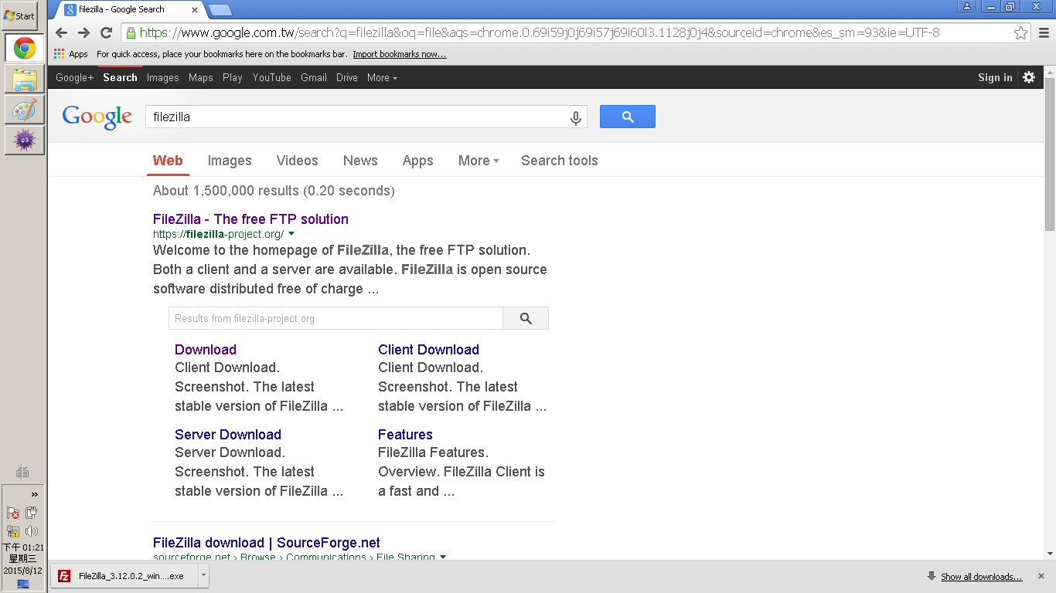
1. 進入FileZilla網站

Slide 8
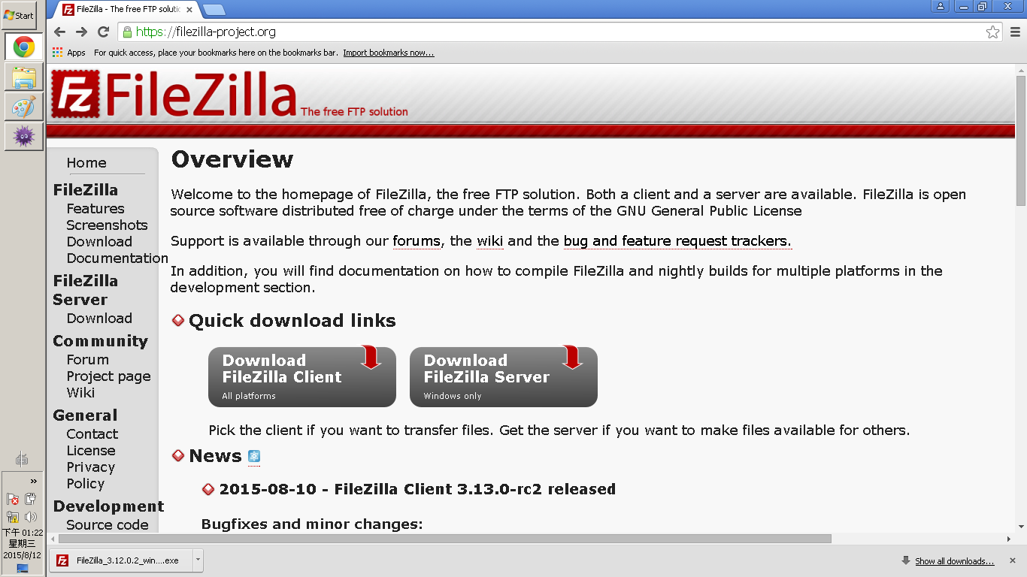
2. 下載client客戶端

Slide 9
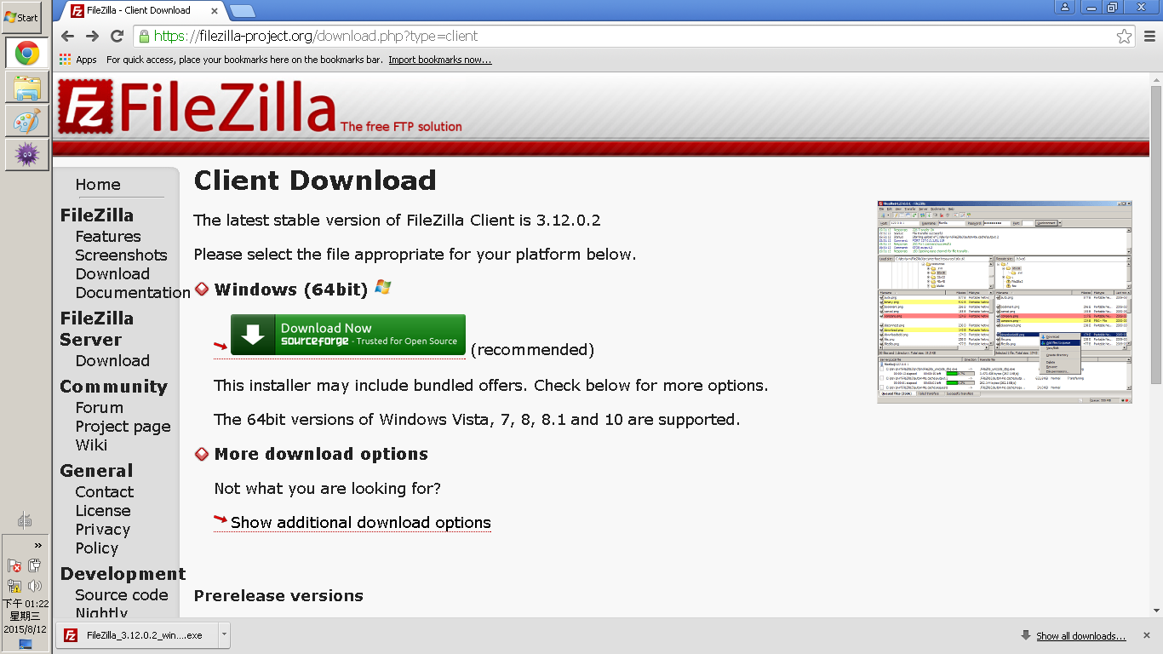
3. 下載對應系統的版本
（以win 64bit為例）

Slide 10
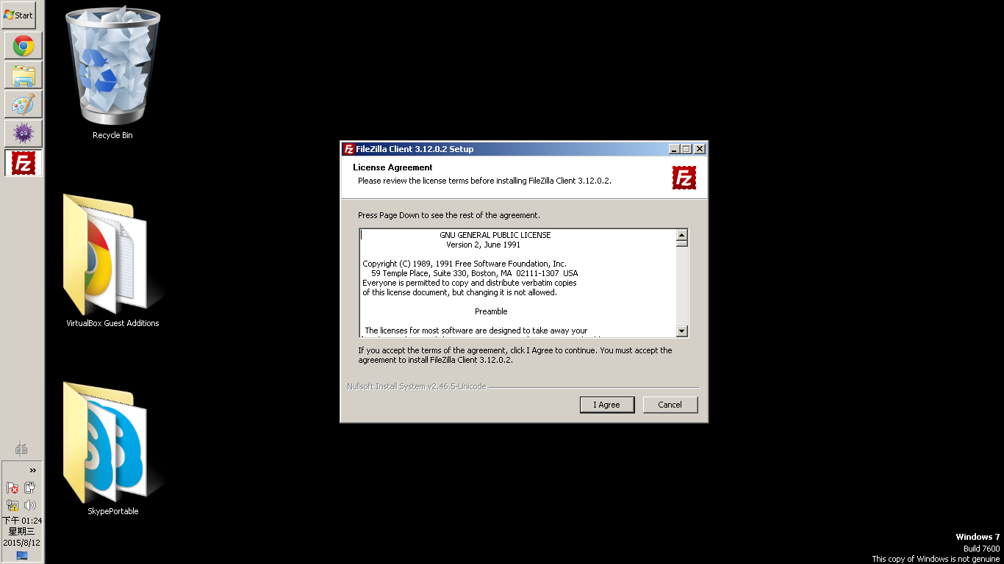
4. 打開安裝程式，按照步驟完成安裝

Slide 11
Step 1-2:
安裝FireSSH
FireSSH是跨平台的SSH客戶端服務，最大特色是直接使用瀏覽器執行。不論是Chrome或是Firefox，都可在瀏覽器的擴充功能區下載FireSSH。（本教學以Chrome瀏覽器為例）

Slide 12
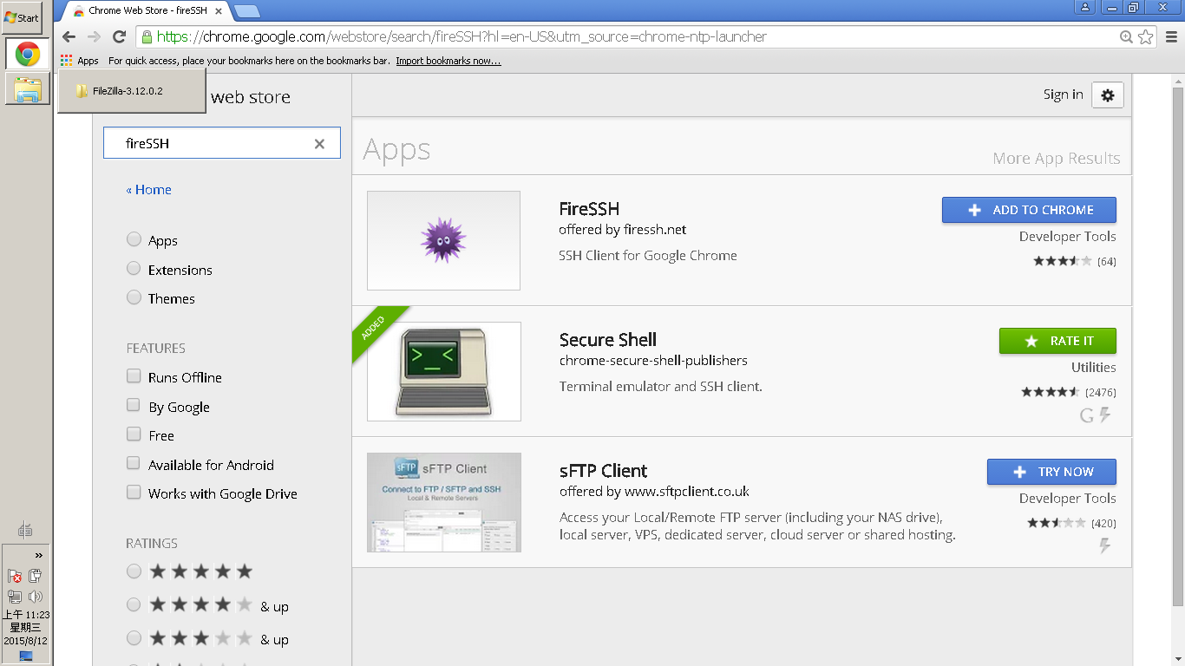
1. 至web store 下載FireSSH

Slide 13
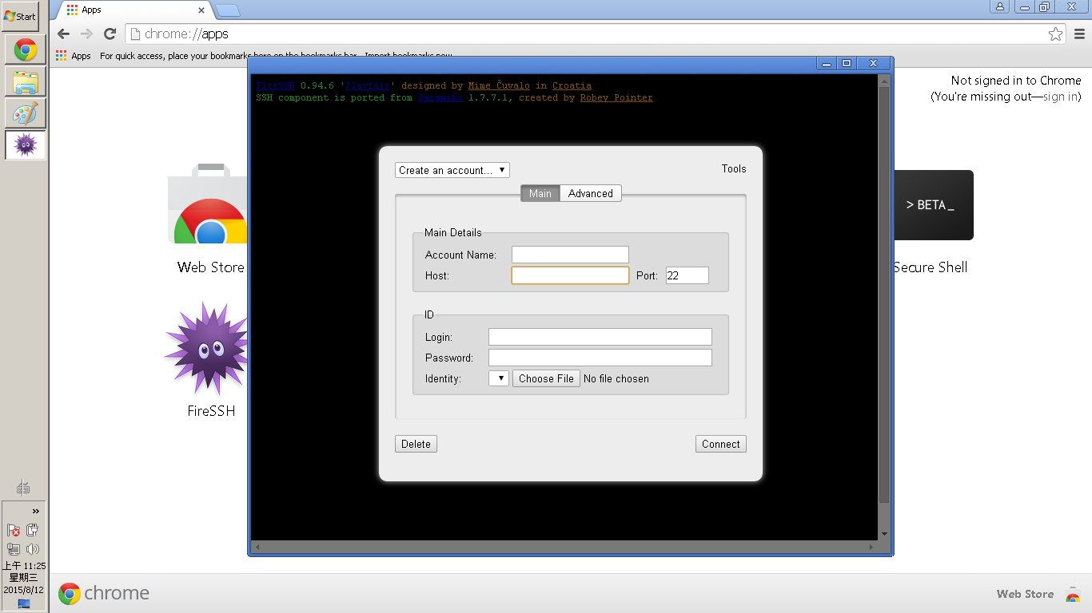
2. 執行FireSSH app

Slide 14
Step 2:
利用FileZilla傳輸R code RData
FileZilla的介面主要分為
  連線區
  連線狀態區
  本地主機區
  遠端主機區
  檔案傳輸狀態區
傳輸檔案方式
  拖曳檔案
  雙擊點選檔案

Slide 15
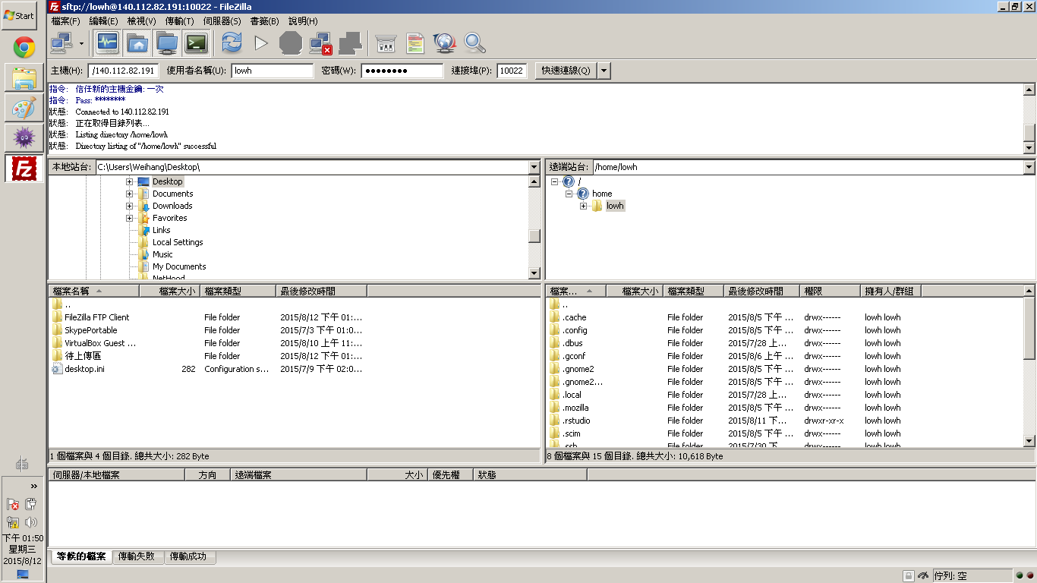
連線區
連線狀態區
本地主機
（自己的電腦）
遠端主機
（伺服器電腦）
檔案傳輸狀態區

Slide 16
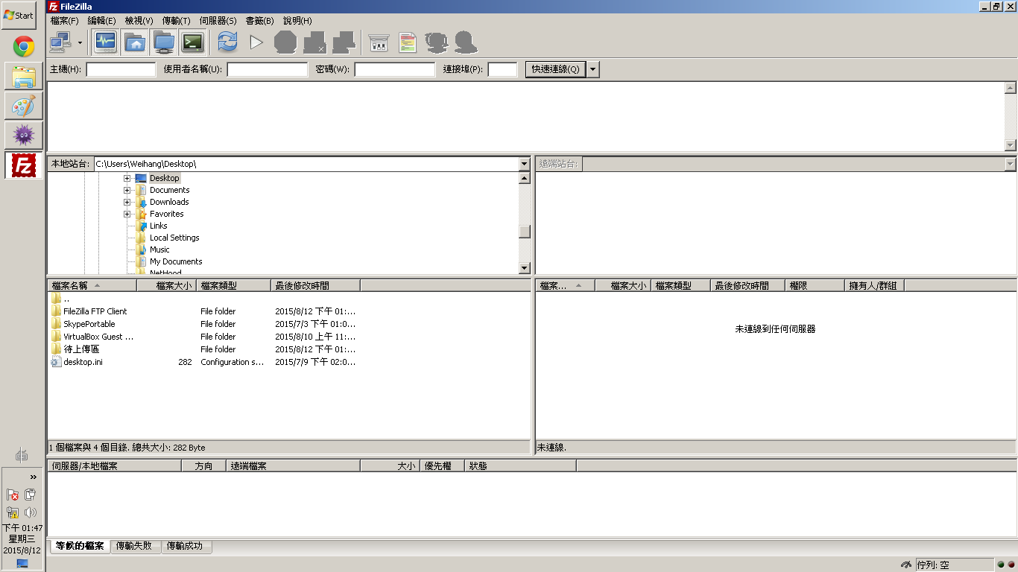
2. 輸入帳號與密碼
3. 輸入連接埠
1. 輸入伺服器端IP：sftp://XXX.XXX.XXX.XXX

Slide 17
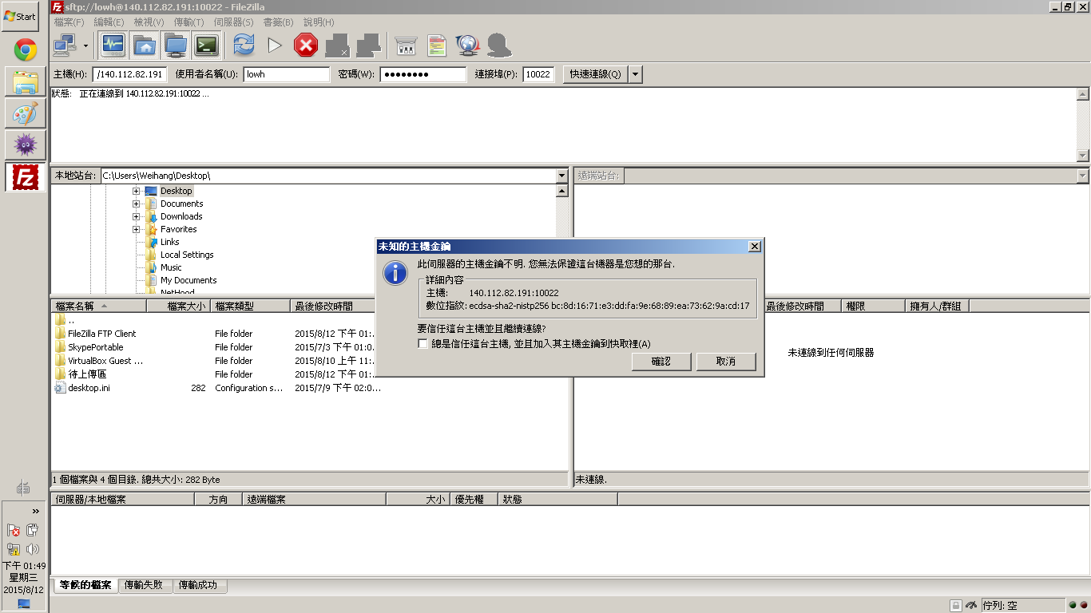
4. 按”確認”

Slide 18
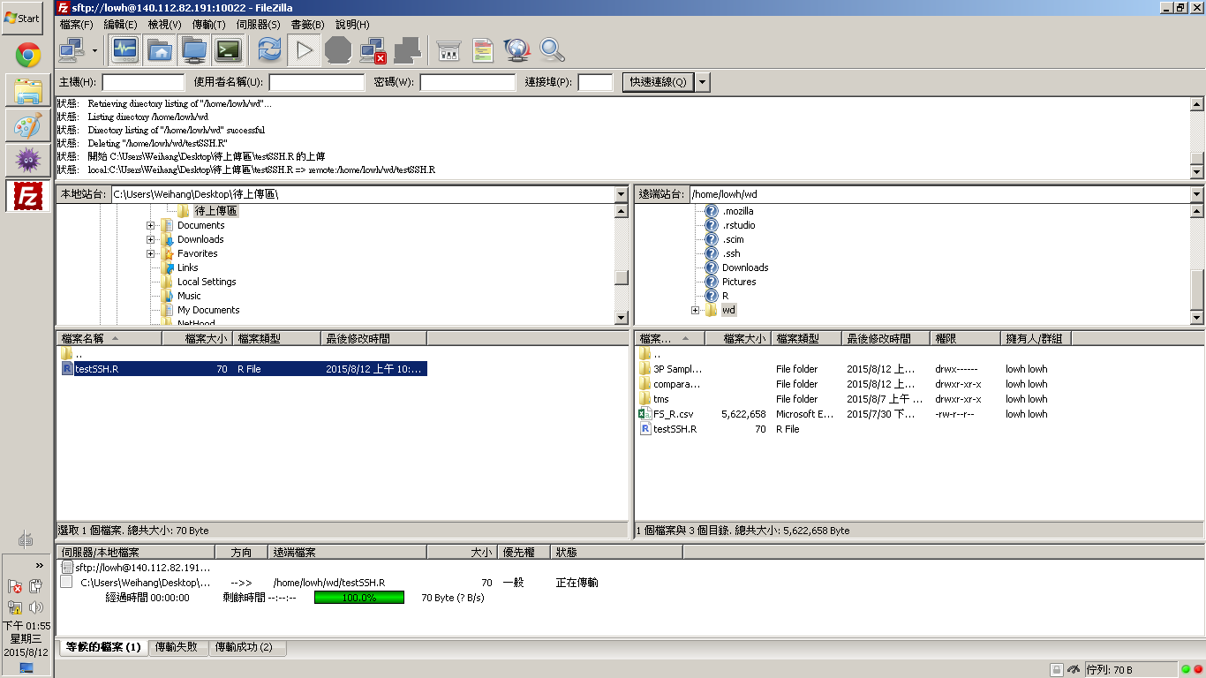
5. 拖曳即可下載
6. 拖曳即可上傳

Slide 19
Step 3:
利用SSH在伺服器背景執行R code
透過指令與電腦對話，主要指令包括
  ls [欲顯示的目錄路徑] ### 路徑可有可無
    功能：顯示當前目錄下的檔案與資料夾
    範例：ls ~/Download/
  cd [欲進入的目錄路徑]
    功能：進入該路徑的目錄資料夾
    範例：cd ~/wd/tms/
  R < [.R檔路徑] > [設定.Rout進度檔輸出位置] --vanilla &
    功能：在背景執行R code，可登出SSH或關機，讓伺服器自行運算
    範例：R < ~/wd/test.R > ~/wd/TEST.Rout --vanilla &
    --vanilla 代表不要自動儲存或讀取RData，保持workspace的乾淨
    & 代表讓程式在背景執行。非常重要！！！！！！！

Slide 20
1. 進入Chrome apps
2. 執行FireSSH

Slide 21
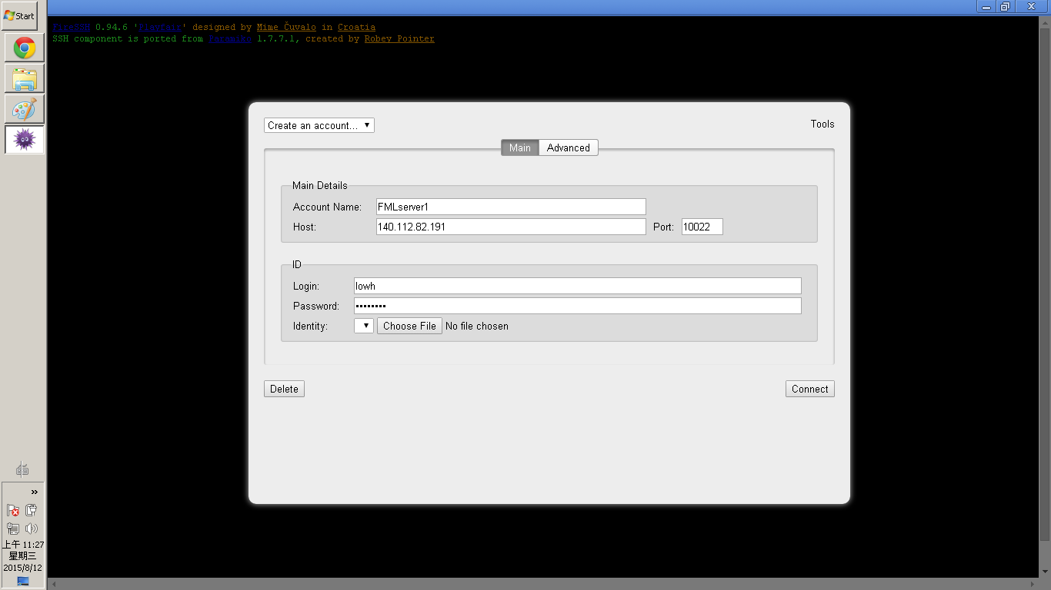
3. 輸入伺服器端IP：XXX.XXX.XXX.XXX
4. 輸入連接埠
5. 輸入帳號與密碼

Slide 22
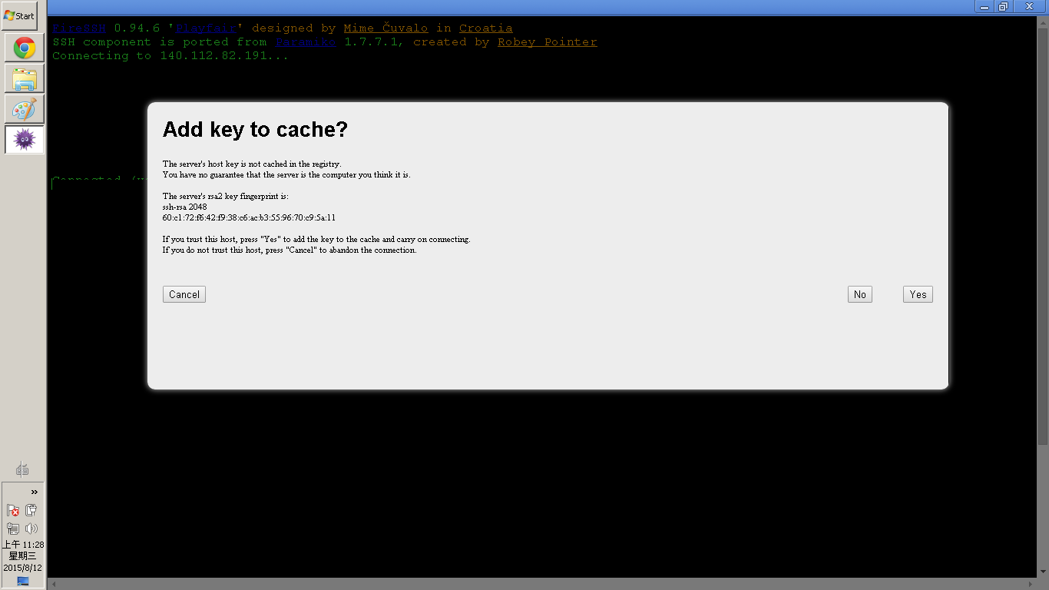
8. 按”Yes”

Slide 23
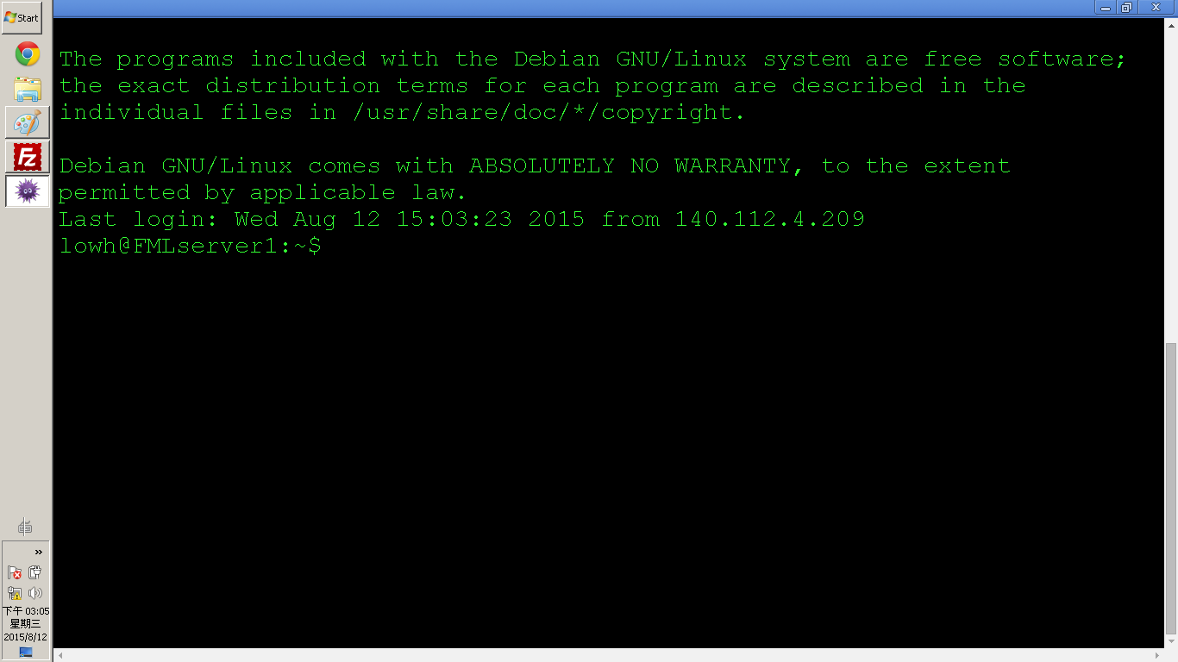
9. 進入SSH服務的終端機界面
[使用者帳號]＠[主機/伺服器名稱]：[當前路徑位置]＄
P.S. ~ 代表使用者家目錄，例如使用者為lowh，～代表/home/lowh/ 這個路徑

Slide 24
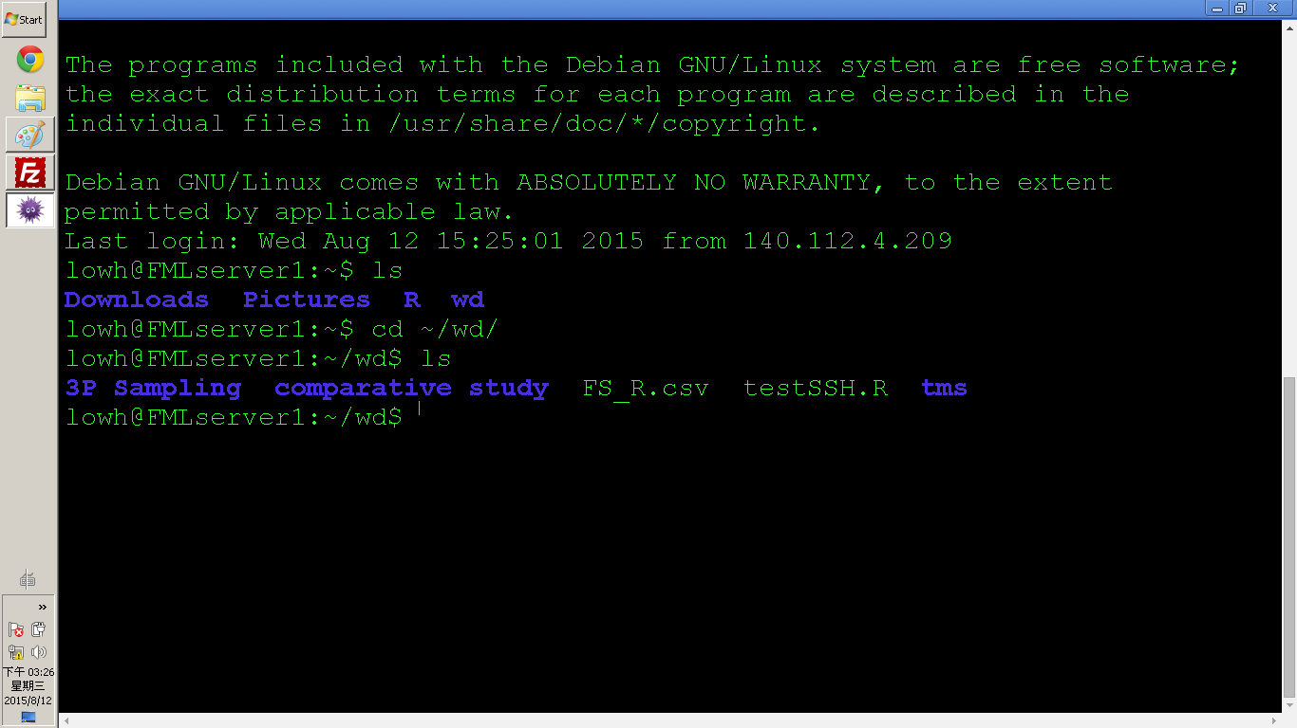
10. 輸入ls，查看當前目錄下所有檔案與資料夾
11. 輸入cd [路徑位置]，進入該路徑資料夾
12. 當前目錄已改變為cd進入的資料夾
指令介紹：
ls 顯示該路徑下的所有東西
cd [想進入的資料夾路徑]

Slide 25
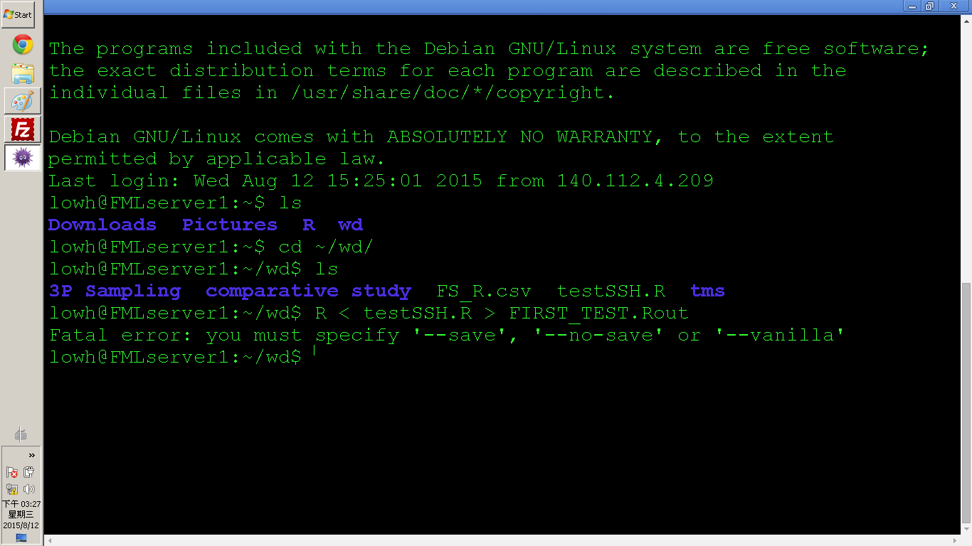
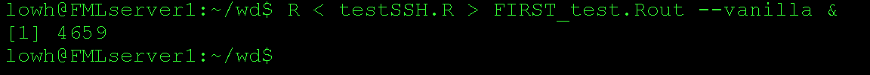
13. 輸入R，準備開始跑R code
指令介紹：R < [R code路徑] > [R運算進度檔路徑] --vanilla &
--vanilla： 不自動儲存與讀取RData
＆：在背景執行程式

Slide 26
Step 4:
追蹤R code的運算進度
讀取.Rout檔案進行追蹤，指令如下：
  tail [檔案路徑]
    功能：在終端機介面上顯示檔案倒數幾行
    範例：tail ~/worksapce/test/TEST.Rout
  cat [檔案路徑]
    功能：在終端機介面上顯示完整檔案內容
    範例：cat ~/wd/test/TEST.Rout

Slide 27
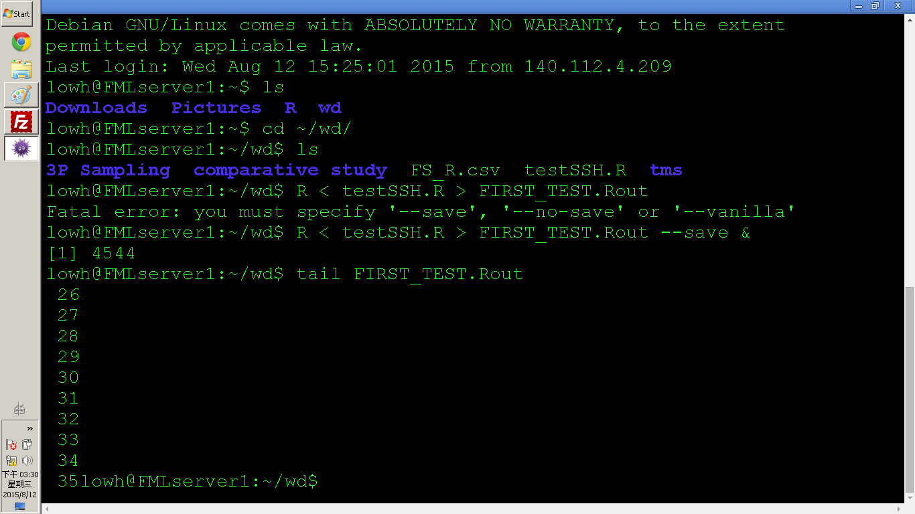
1. 輸入tail，監控R運算的進度
指令介紹：tail [R運算進度檔路徑]
功能：看檔案內容最後幾行

Slide 28
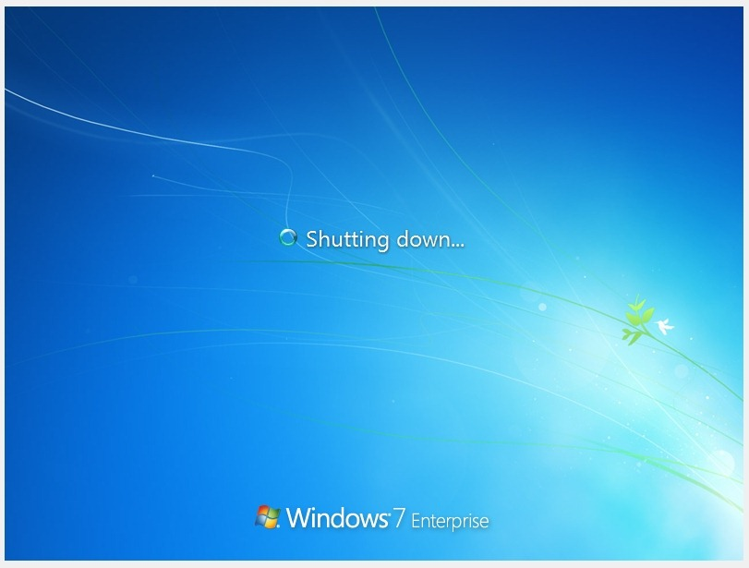
2. 安心關機，伺服器會繼續幫你運算

Slide 29
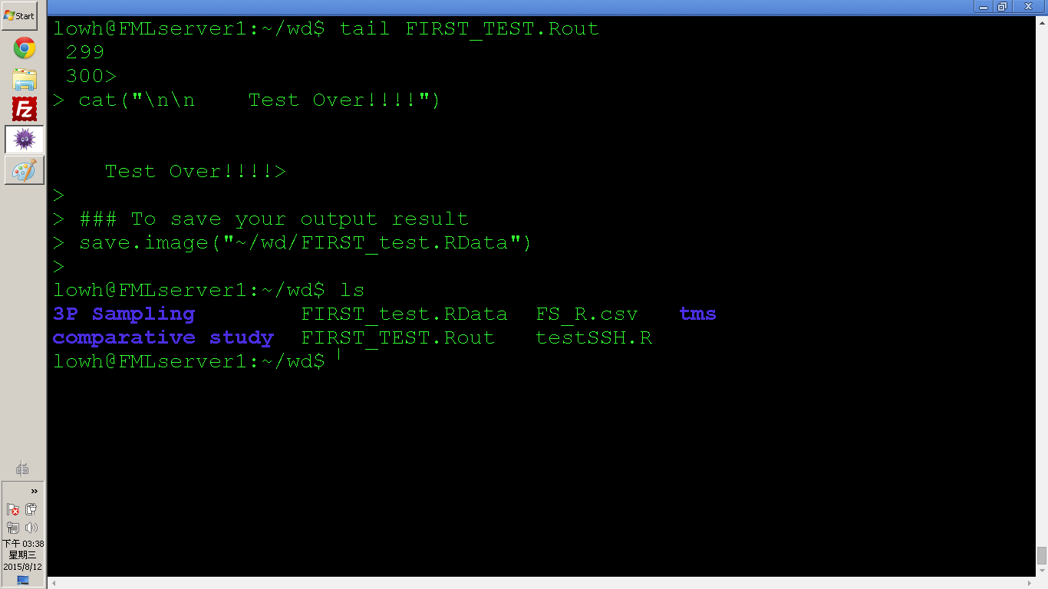
3. 重新開機，輸入tail，監測R運算進度
4. 輸入ls，檢查該路徑下是否有FIRST_test.RData
5. 成功輸出RData，運算完畢！

Slide 30
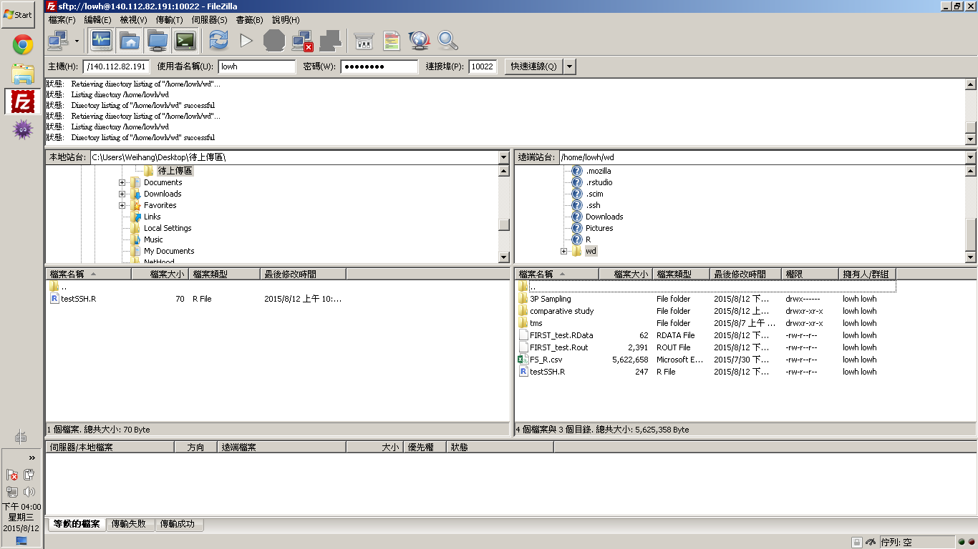
6. 重新整理！
7. 進入FileZilla 再次確認RData是否存在！
P.S. 若無RData檔案，可能是未設定輸出路徑，請根據您的R code設定的輸出路徑尋找

